Slide 1
Bistabilul rs
Realizat de: Furculita andreea si cernetchi diana, clasa X “C”
Profesor: Gutu Maria
Data realizarii: 13.4.2019

Slide 2
Circuitul secvențial
Într-un circuit secvențial valorile variabilelorde ieșire depind nu numai de combinațiile valorilor variabilelor de intrare, dar și de consecutivitatea aplicării lor.

Slide 3
Astfel, circuitul secvențial memorizează informații referitoare la combinațiile precedente aplicate la intrări, iar acest lucru are loc datorită elemntelor de memorie binară.

Slide 4
Bistabilul
Elementul de memorie binară este un circuit cu două stări distincte, destinat pentru a păstra o informație dintr-un singur bit. Circuitul respectiv are denumirea de BISTABIL.

Slide 5
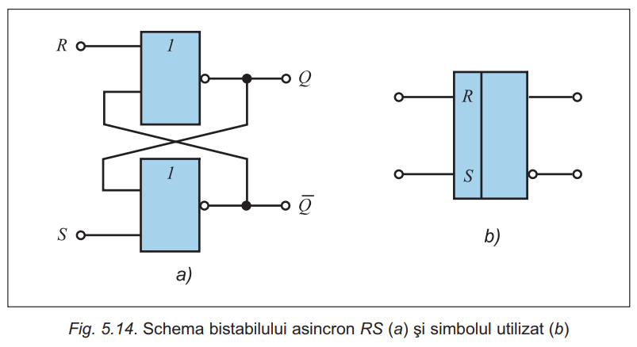
Bistabilul asincron rs

Slide 6
Circuitul are două intrări notate cu R și S și două ieșiri notate cu Q și Q .
Cele două intrări ale bistabilului sunt :
R = Reset = “punere pe zero” = “resetare” .
S = Set = “punere pe unu” = “setare”.
Ieşirile sale sunt Q şi Q şi sunt complementare cu excepţia stării nepermise.

Slide 7
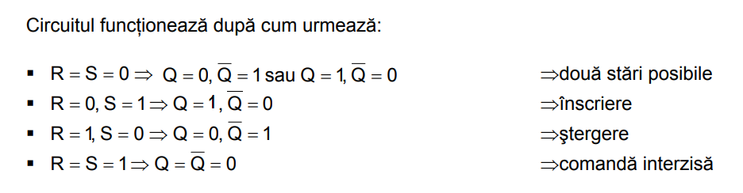
În cel de-al doilea caz, intrarea S, care asigură fixarea bistabilului în starea 1, poartă denumirea de intrare de setare.
În al treilea caz, intrarea R, care asigură stabilirea bistabilului în starea 0, poartă denumirea de intrare de resetare.
Combinația de intrare R=S=1 impune valorile de ieșire Q=Q=0, astfel încât acestora nu le corespunde nicio stare distinctă a bistabilului. De aceea, combinația respectivă este o combinație interzisă.

Slide 8
Bistabilul sincron RS
În majoritatea aplicaţiilor practice, este necesar ca procesele de comutare să aibă loc numai la anumite momente de timp bine determinate, adică să fie sincronizate cu alte semnale, iar comutarea să se realizeze numai după ce semnalele de intrare au devenit stabile. Pentru a satisface aceste condiţii se utilizează circuitele RS sincrone.
Aceste circuite sunt cunoscute şi sub numele de bistabile şi spre deosebire de circuitele RS asincrone sunt prevăzute cu o intrare suplimentară de comandă numită intrare de tact şi pot fi realizate cu 4 porţi SAU-NU (NOR) sau 4 porţi ŞI-NU (NAND).

Slide 9
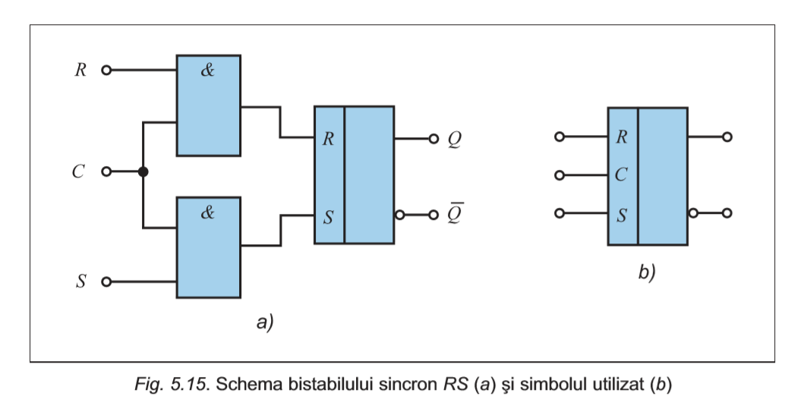
Bistabilul sincron RS

Slide 10
Bibliografie
http://www.etc.tuiasi.ro/cin/Courses/ED/Laboratoare/Lab_3_CBB%20integrate.pdf
https://eprofu.ro/docs/electronica/digitala/17circuite-basculante.pdf
file:///C:/Users/ASUS/Desktop/informatica/X_Informatica%20(in%20limba%20romana).pdf

Slide 11

Mulțumim pentru atenție!!!

